Slide 1
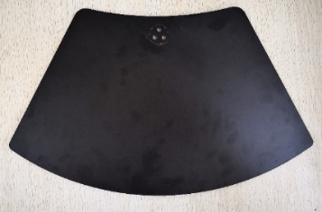
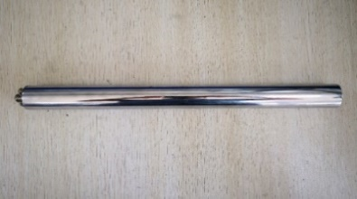
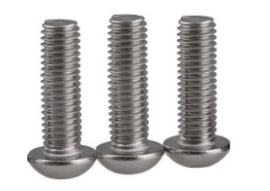
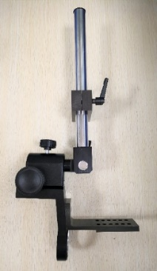
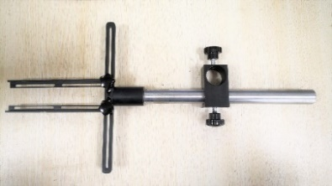
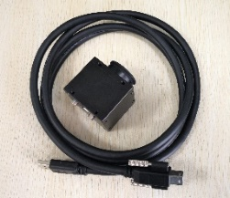
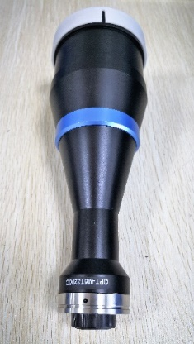
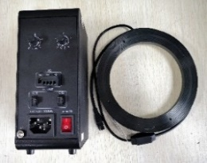
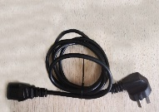



二维AI缺陷检测方案组件清单
1. 底座
2. 中心杆
3. M6*16
4. 相机，镜头支架
5. 照明单元支架
6. 相机
7. 照明单元控制器
8. 镜头
9. U 盘
10. 白平衡板
11.用户手册
12.快速入门
No | Name | Quantity
1 | 底座 | 1
2 | 中心杆 | 1
3 | M6*16 | 3
4 | 相机, 镜头支架 | 1
5 | 照明单元支架 | 1
6 | 相机 | 1
7 | 照明单元控制器 | 1
8 | 镜头 | 1
9 | U 盘 | 1
10 | 白平衡板 | 1
11 | 用户手册 | 1
12 | 快速入门 | 1

